Slide 1
Skanery 3D

Slide 2
Wstęp
Urządzenie, które analizuje obiekt lub otoczenie świata rzeczywistego w celu zgromadzenia danych na temat jego kształtu, a czasem także jego wyglądu (na przykład koloru). Zebrane dane mogą być następnie wykorzystane do skonstruowania cyfrowych trójwymiarowych modeli.

Slide 3
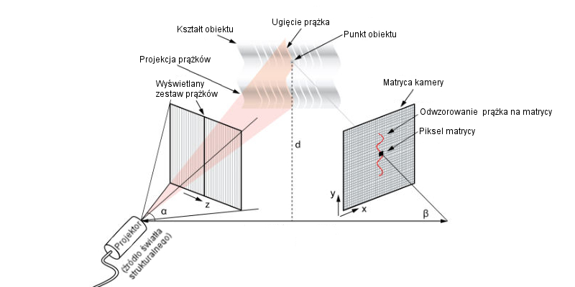
Schemat

Slide 4
Funkcjonalność
Skaner 3D ma za zadanie odwzorować kształt obiektu rzeczywistego poprzez zbiór punktów opisujących jego powierzchnie. W efekcie otrzymujemy chmurę punktów o współrzędnych X,Y,Z opisującą skanowany obiekt oraz opcjonalnie kolor powierzchni tego obiektu.
Danymi surowymi z każdego pomiaru jest chmura punktów chociaż niektórzy producenci proponują skanery generujące od razu siatkę rozpiętą na tych punktach. Model siatkowy jest obecnie bardziej popularnym formatem w zastosowaniach przemysłowych czy wizualizacyjnych. Z danych surowych (chmur punktów) korzysta się przy dokumentacji lub kontroli jakości skanowanych obiektów ze względu na mniejsze przekłamania.

Slide 5
Porównanie do Aparatów
Skanery 3D posiadają kilka cech wspólnych z aparatami fotograficznymi. Podobnie, jak większość aparatów, posiadają przypominające stożek pole widzenia oraz są w stanie zbierać informacje o powierzchni obiektów, które nie są zasłonięte.
Podczas gdy aparat zbiera informacje na temat koloru powierzchni w jego polu widzenia, skaner 3D pobiera informacje odnośnie do dystansu w jego polu widzenia. Skan wygenerowany poprzez skaner 3D opisuje dystans do powierzchni obiektu przy każdym punkcie w skanie. Pozwala to na identyfikację trójwymiarowej pozycji każdego punktu w skanie.

Slide 6
Techonlogie

Slide 7
Kontaktowe
Kontaktowe skanery 3D badają obiekt poprzez fizyczny dotyk, podczas gdy obiekt jest w kontakcie lub spoczywa na płaskiej powierzchni płyty pomiarowej, wyszlifowanej i wypolerowanej do określonego maksimum chropowatości powierzchni. W przypadku, gdy skanowany obiekt nie jest płaski lub nie może stabilnie spocząć na płaskiej powierzchni, wówczas jest podpierany i utrzymywany na swoim miejscu przez uchwyt mocujący.

Slide 8
Bezkontaktowe aktywne
Aktywne skanery 3D emitują pewien rodzaj promieniowania i wykrywają jego refleksje lub promieniowanie przechodzące przez obiekt w celu zbadania obiektu lub otoczenia. Do możliwych rodzajów emisji zalicza się światło, ultradźwięki, a także promieniowanie rentgenowskie.

Slide 9
Światło strukturalne
Skanery 3D używające światła strukturalnego projektują wzory świetlne na obiekt i analizują deformacje tych wzorów na obiekcje.
Wzory są projektowane na obiekt przy użyciu projektora LCD lub innego stabilnego źródła światła. Detektor, który znajduje się w pewnej odległości od projektora w skanerze, przygląda się kształtowi wzoru i oblicza dystans każdego punktu chmury w polu widzenia.
Zaletą skanerów ze światłem strukturalnym jest szybkość oraz precyzja (z dokładnością nawet do kilku mikrometrów

Slide 10
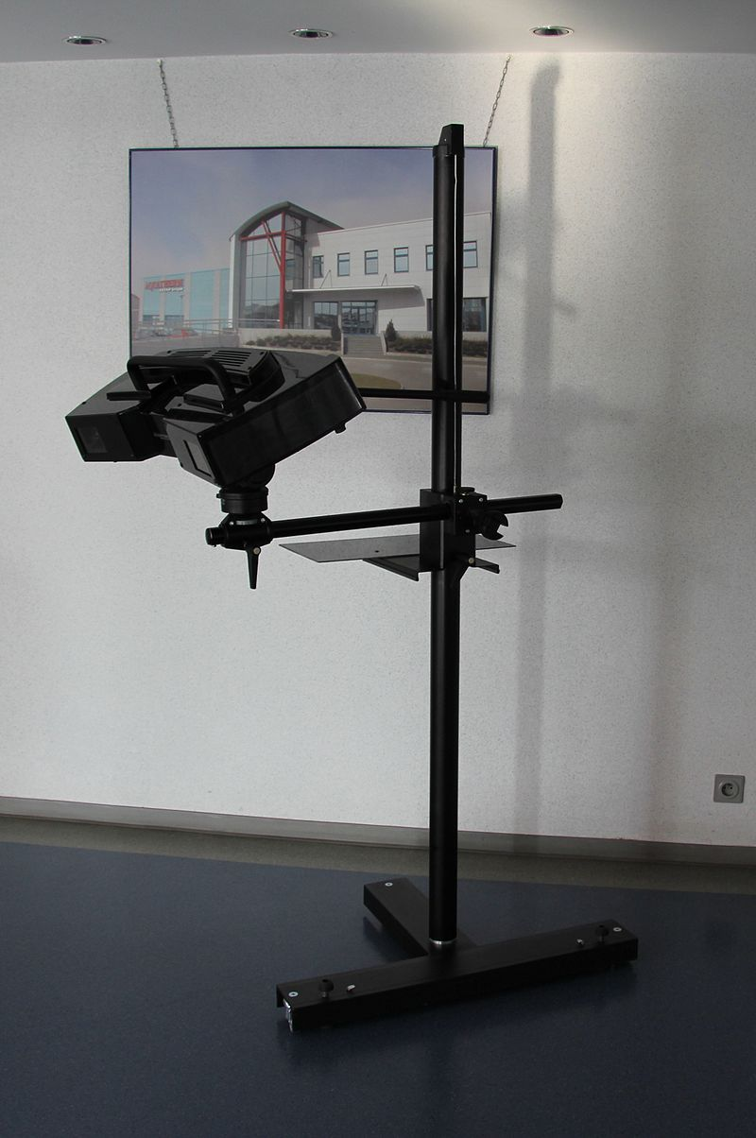

Slide 11
Bezkontaktowe pasywne
Pasywne skanery 3D nie emitują żadnego światła, czy promieniowania same z siebie i zamiast tego polegają na detekcji odbitego światła otoczenia.
Większość rozwiązań tego typu wykrywa światło widzialne, ponieważ jest łatwo dostępnym światłem otoczenia. Inne rodzaje promieniowania, jak podczerwień również mogłyby zostać użyte.
Metody pasywne mogą być tanie, ponieważ w większości przypadków nie potrzebują specjalnego sprzętu, a jedynie prostego aparatu cyfrowego.

Slide 12
Zastosowanie

Slide 13
Budownictwo i inżynieria lądowa
Dokumentacja zabytków
Kontrola jakości
Dokumentacja kryminalistyczna

Slide 14
Proces projektowania
Zwiększanie dokładności pracując ze złożonymi częściami i kształtami
Koordynowanie projektowania produktu używając części z wielu źródeł
Wymiana brakujących lub przestarzałych części
Tworzenie oszczędności poprzez umożliwienie powykonawczej usługi projektowania, na przykład w zakładach produkcyjnych branży motoryzacyjnej

Slide 15
Branża rozrywkowa
Skanery 3D są używane przez branże rozrywkową do tworzenia wirtualnych modeli trójwymiarowych na potrzeby filmów, gier komputerowych i celów rekreacyjnych. Są intensywnie używane w kinematografii wirtualnej.

Slide 16
Inżynieria wsteczna
Inżynieria odwrotna komponentu mechanicznego wymaga precyzyjnego modelu cyfrowego obiektu w celu jego reprodukcji. Zamiast zestawu punktów, dokładny model cyfrowy może być reprezentowany przez siatkę wielokąta lub w przypadku komponentów mechanicznych idealnym rozwiązaniem byłbym model CAD.

Slide 17
Dziedzictwo kulturowe
Połączone zastosowanie skanowania 3D i technologii drukowania 3D umożliwia tworzenie replik rzeczywistych obiektów bez użycia tradycyjnych technik gipsowych, które w wielu przypadkach mogą być zbyt inwazyjne do wykonania na drogocennych lub delikatnych przedmiotach dziedzictwa kulturowego.

Slide 18
Medyczny CAD/CAM
Skanery 3D są używane do uchwycenia kształtu na potrzeby tworzenia porotez i w stomatologii, stopniowo wypierając żmudne tworzenie odlewów gipsowych.

Slide 19
Zapewnienie jakości i metrologii przemysłowej
Bardzo skomplikowanym zadaniem jest, na przykład, montaż współczesnego samochodu, jako, że składa się on z wielu części, które muszą wzajemnie współgrać.
Optymalne działanie tego procesu jest zapewnione przez systemy kontroli jakości. W szczególności geometria części metalowych musi zostać gruntownie sprawdzona w celu zapewnienia, że posiadają one odpowiednie wymiary, są dopasowane i ze sobą współgrają

